Slide 1
國立彰化師範大學 線上問卷及投票系統
指導老師 : 蕭如淵 教授
劉曉筠
2016.08.19

Slide 2
Outline
簡介
設計流程
開發環境
系統架構
系統功能
特色與比較
成果

Slide 3
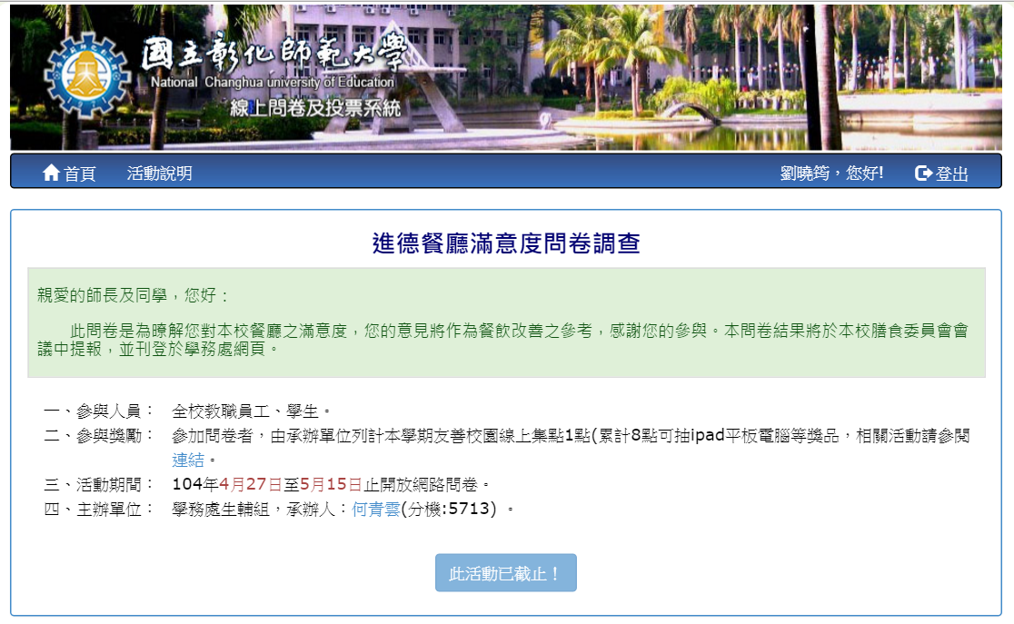
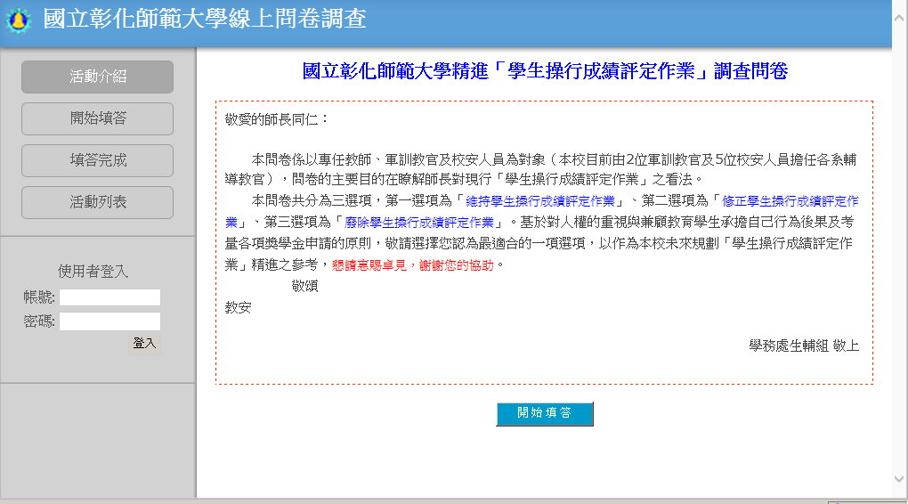
簡介
動機:
改善舊有的問卷系統
可自行新增及修改問卷(須經由申請程序)
多重權限控管
統計結果圖表化

Slide 4
設計流程
規劃資料庫
前端網頁設計
後端程式開發
系統開放測試
正式上線

Slide 5




開發環境
程式語言
PHP 5
JavaScript / jQuery
資料庫
Oracle
框架
Bootstrap

Slide 6
首頁
問卷
投票
建立者名單
新增問卷
我的問卷
新增投票
我的投票
問卷首頁
問卷內容
問卷結果統計
投票內容
投票結果統計
投票首頁
系統架構
管理員
XML檔
CSV檔

Slide 7
權限介紹
僅能填寫問卷及投票
問卷及投票系統
一般使用者
學生
教職員
管理員
問卷或投票建立者
需經過申請程序 尚有此權限
管理所有問卷及投票

Slide 8
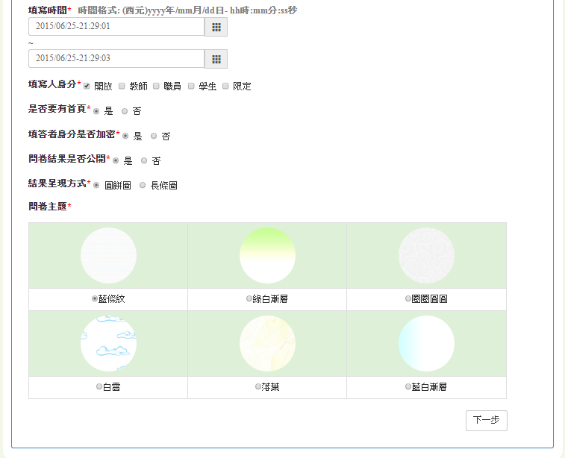
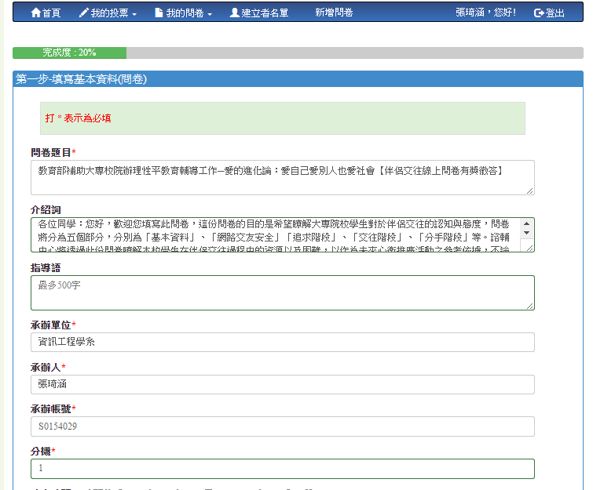
問卷功能介紹
問卷基本資料
問卷填寫者身分
問卷統計結果
問卷首頁
問卷樣式背景選擇

Slide 9
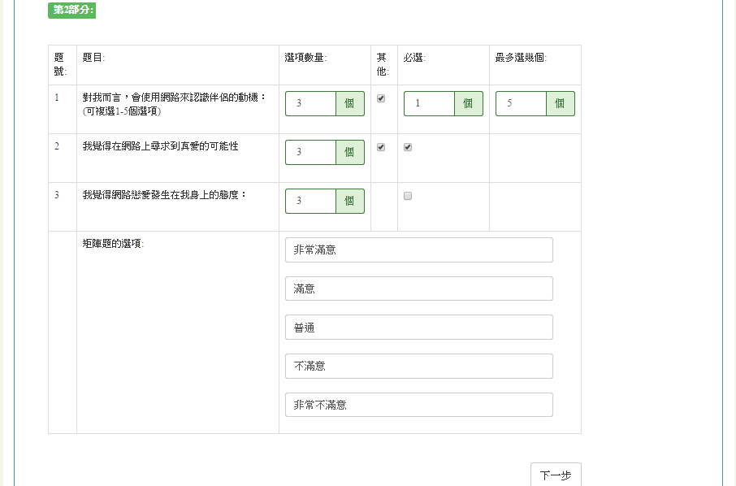
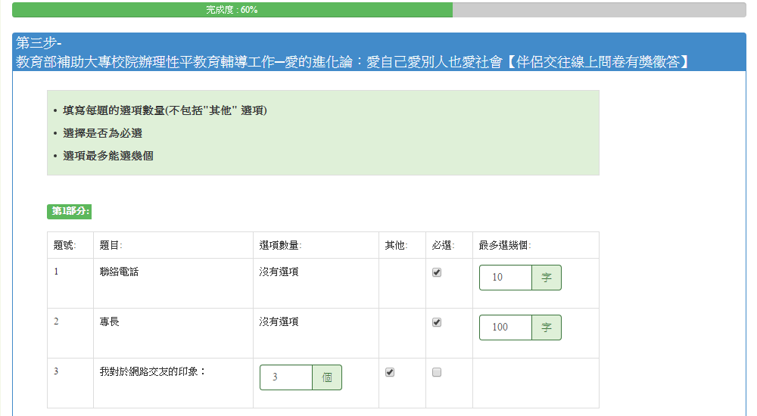
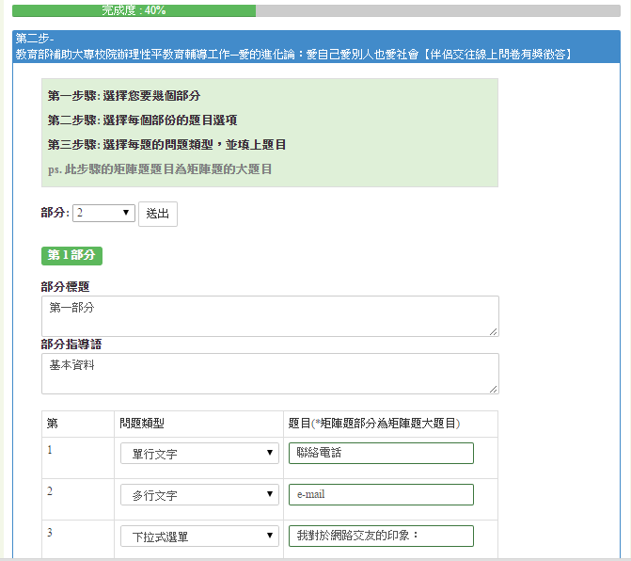
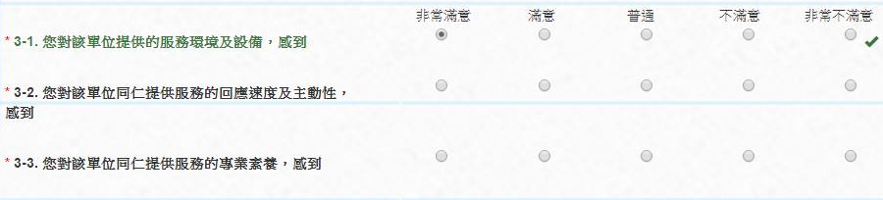
問卷功能介紹
單行文字
多行文字
單選題
多選題
下拉式選單
矩陣題

Slide 10
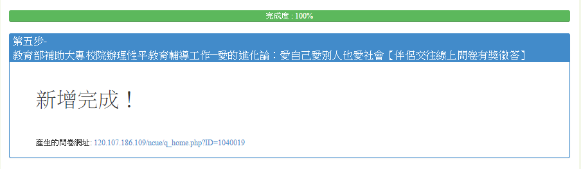
問卷功能介紹

Slide 11
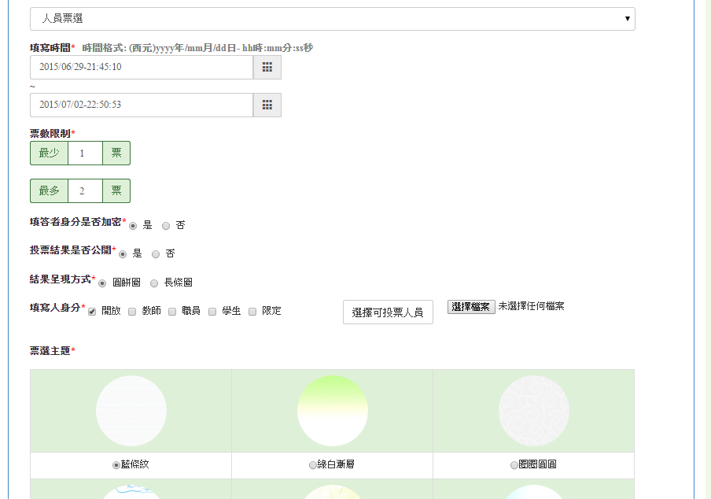
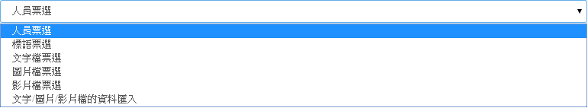
投票功能介紹
投票基本資料
投票類型
投票者身分
投票統計結果
投票樣式背景選擇

Slide 12
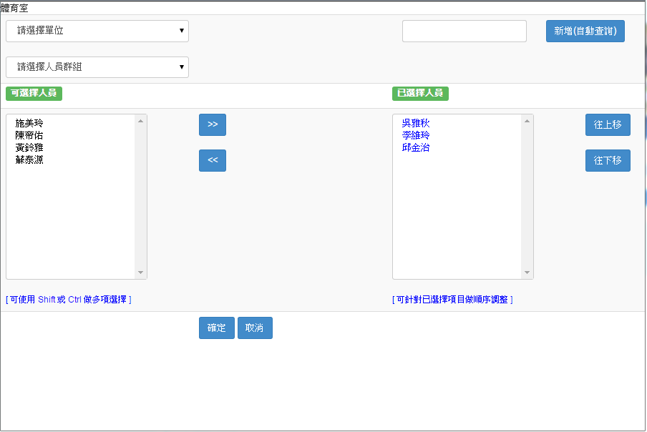
人員票選
投票功能介紹

Slide 13
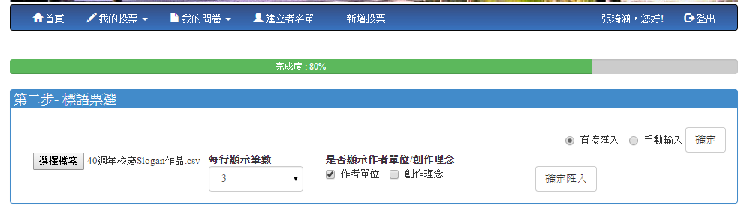
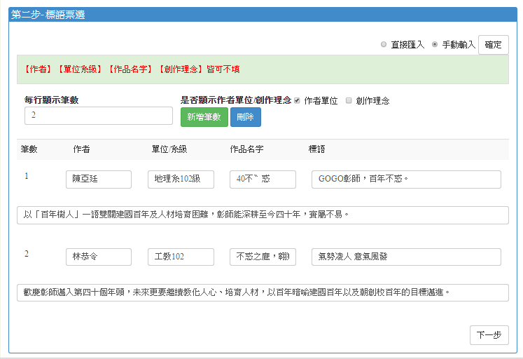
標語票選
投票功能介紹

Slide 14
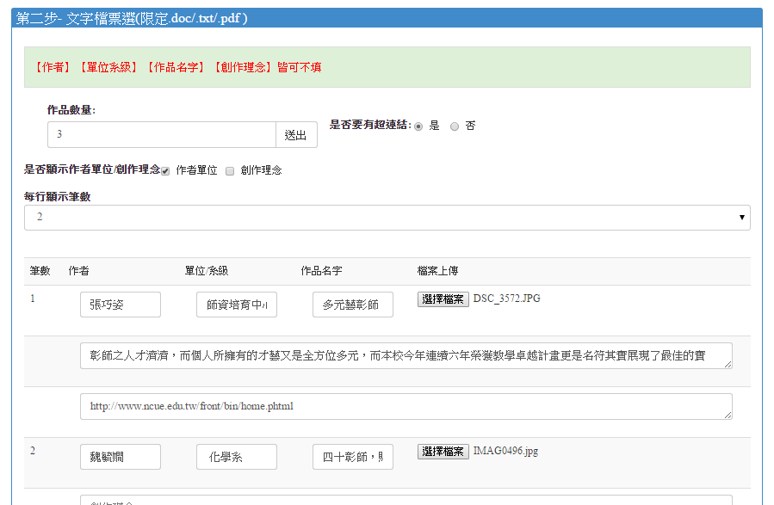
投票功能介紹
文字檔票選
.doc
.txt
.pdf
圖片票選
影片票選

Slide 15
特色與比較
統計結果多元呈現
圖片及影片票選
限定身分或群組填寫
樣式背景多種選擇
支援不同瀏覽器版本--瀏覽器相容性
響應式網頁設計(Responsive Web Design)

Slide 16
特色與比較
 | NCUE | GOOGLE | 其他學校
問卷首頁 | V
問卷背景 | V | V
統計資料 | V | V | V
統計圖表 | V
問卷基本題型 | V | V | V
針對特定身分給予填寫權限 | V
紀錄填寫者IP | V
可下載統計結果 | V | V
開放圖片/影片投票 | V | V | V

Slide 17
成果
系統上線中
https://aps.ncue.edu.tw/questionnaire/index.php

Slide 18
THANK YOU

